Slide 1


Slide 2
识字
1、读一读,看谁读得准。
2、说一说，你发现了什么？
3、交流：你有什么好的方法记？
bì zhuó zhuànɡ xiánɡ ɡē méi zànɡ
huò xiá shuò zhì huì xiàn
碧 茁 壮 翔 鸽 梅 藏
获 霞 烁 智 彗 献

Slide 3
1、读准翘舌音的字：
2、读准后鼻韵母的字：
zhuó zhuànɡ
shuò zhì
zhuànɡ xiánɡ zànɡ
壮 翔 藏
茁 壮
烁 智
3、读准多音字：
zànɡ〈宝藏、西藏〉
cánɡ〈躲藏、捉迷藏〉
dānɡ
dànɡ
〈当心〉
〈当做〉
藏
当

Slide 4
读词语
贺年片 祝愿 茁壮 呼唤 翅膀 飞翔
白鸽 贝壳 嘱咐 风浪 宝藏 收获
希望 智慧 献给 祖国 闪闪烁烁

Slide 5
1
读课文
绿色的贺年片,
是森林送给我的。
那是一片绿色的树叶。
森林祝愿我，
像树苗一样茁壮成长，
每一天都唱着欢乐的歌……
2
3
4

Slide 6
2
白色的贺年片，
是蓝天送给我的。
那是一片洁白的云朵。
蓝天呼唤我，
把白云当做翅膀，
变成一只飞翔的白鸽……
1
3
4

Slide 7
3
蓝色的贺年片，
是大海送给我的。
那是一枚蓝色的贝壳。
大海叮嘱我，
把贝壳变成小船，
迎着风浪，把宝藏收获……
1
2
4

Slide 8
4
红色的贺年片，
是太阳送给我的。
那是红霞闪闪烁烁。
太阳希望我，
在阳光下长大成人，
把智慧献给我们
亲爱的祖国！
1
2
3

Slide 9








PPT模板下载：www.1ppt.com/moban/ 行业PPT模板：www.1ppt.com/hangye/
节日PPT模板：www.1ppt.com/jieri/ PPT素材下载：www.1ppt.com/sucai/
PPT背景图片：www.1ppt.com/beijing/ PPT图表下载：www.1ppt.com/tubiao/
优秀PPT下载：www.1ppt.com/xiazai/ PPT教程： www.1ppt.com/powerpoint/
Word教程： www.1ppt.com/word/ Excel教程：www.1ppt.com/excel/
资料下载：www.1ppt.com/ziliao/ PPT课件下载：www.1ppt.com/kejian/
范文下载：www.1ppt.com/fanwen/ 试卷下载：www.1ppt.com/shiti/
教案下载：www.1ppt.com/jiaoan/
贺年片
像树苗一样茁壮成长，
每一天都唱着快乐的歌……

Slide 10





贺年片
把白云当作翅膀，
变成一只飞翔的白鸽。

Slide 11






贺年片
把贝壳变成小船，
迎着风浪，把宝藏收获……

Slide 12
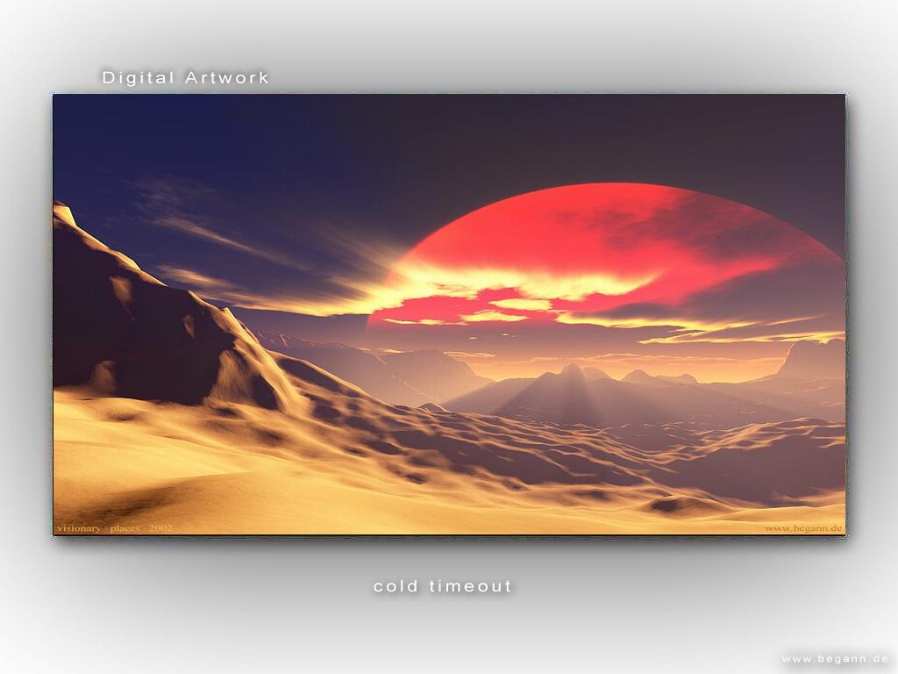
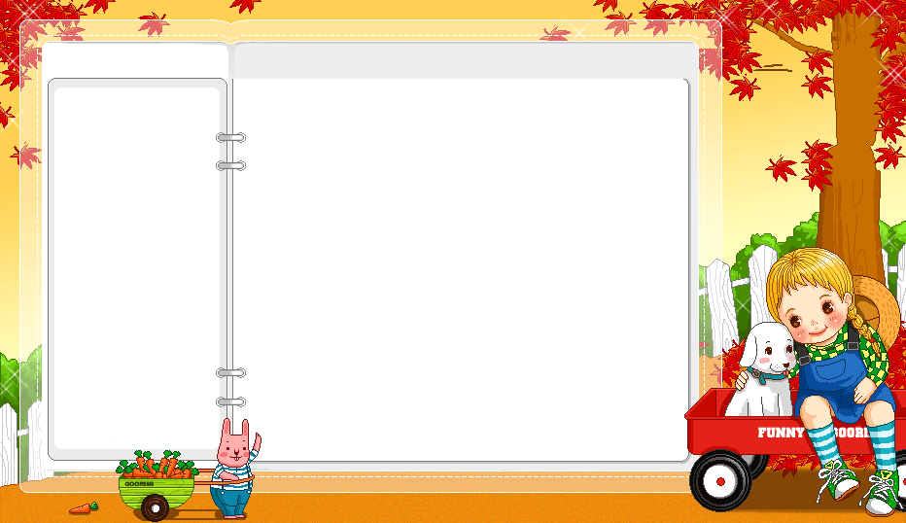


贺年片
在阳光下长大成人，
把智慧献给我们
亲爱的祖国！

Slide 13


练习：能说会做
1、用：“希望”说句子，看谁说得多。
2、学做一张贺年片，寄托你的希望。
贺年片
亲爱的妈妈：
祝愿您在新的一年里，
工作顺利，天天开心。
儿子 彭书航
2006年元旦

Slide 14
学做一张贺年片，寄托你的希望。

